Slide 1


Integer Fresnel Transform for lossless Hologram compression 2019 Data Compression Conference
Corso di Compressione Dati
PROF:
Bruno Carpentieri STUDENTI:
Cetrangolo Mario Santonastaso Manlio

Slide 2
indice
Introduzione
Olografia
Metodologia
Esperimenti
Conclusioni

Slide 3
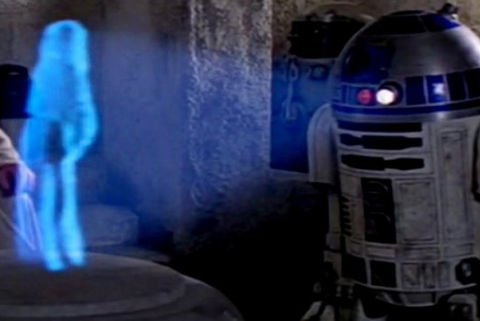
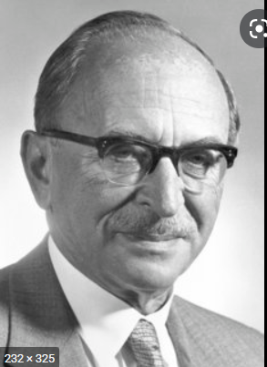
Introduzione
Olografia: è una specifica tecnica di visualizzazione delle immagini in tre dimensioni impiegando un fascio di luce coerente
Inventato nel 1948 dal fisico ungherese Dennis Gabor
L’idea non fu valorizzata fino ai primi anni Sessanta , periodo nel quale
iniziarono a fare la loro comparsa le sorgente di luce coerente.
Notes:
.

Slide 4
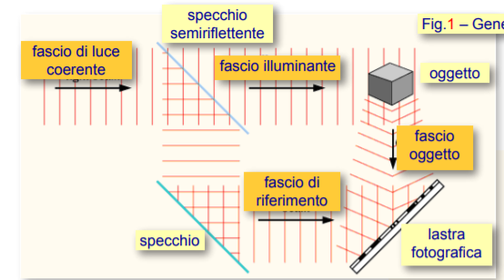
Ologramma: riproduzione

Slide 5
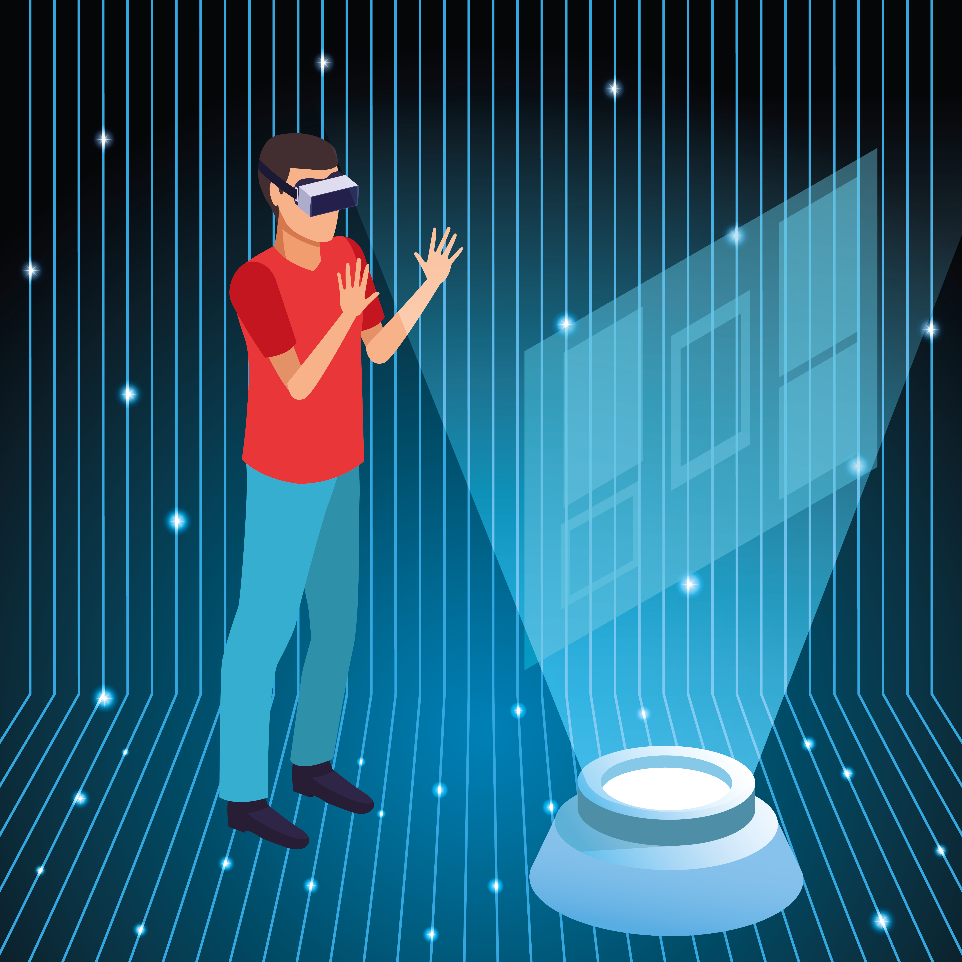
Ologramma: cos’è
L’ologramma si basa sulla registrazione sia dell’ampiezza che della fase del fronte d’onda della luce di un oggetto. Ciò può essere elaborato digitalmente per estrarre informazioni 3D oppure può essere inviato a un a Spatial Light Modulator (SLM) per visualizzare l’ologramma
Gli ologrammi digitali possono essere generati al computer simulando la diffrazione numerica per favorire i sistemi di visualizzazione. Per 3 motivi
Risoluzioni della fotocamera
Limiti di dimensioni
Posizionamento dell’oggetto

Slide 6
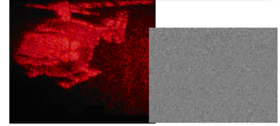
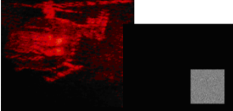
Ologramma: rappresentazione
L’ologramma viene rappresentato con una matrice di dati bidimensionali in modo tale da favorire la loro trasmissione e memorizzazione.
In realtà, la riproduzione di alta qualità dell’immagine oggetto richiede un’altissima definizione conseguentemente una quantità elevata di informazione (ordine di grandezza 1TB) quindi tale quantità deve essere ridotte accettando una diminuzione della qualità dell’immagine riprodotta. Metodi possibili
Sottocampionamamento effettuato CCD (Charged-Coupled Device)
Una parte del ologramma

Slide 7
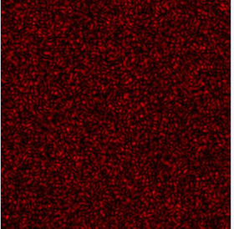
Ologramma: difficoltà nella codifica
Le caratteristiche statistiche dei campioni ricavati da un ologramma è differente da quella dei campioni ricavati dalle immagini convenzionali pertanto non è possibile applicare gli stessi algoritmi di compressione tradizionali. I motivi principali sono:
Alta frequenza
Forte direzionalità a cause delle frange di interferenza
Rumore Speckle
Natura non locale dei dati

Slide 8
Nuove proposte di codifica
Pertanto, sono necessarie nuove soluzioni di codifica e trasformazioni per comprimere gli ologrammi in modo più efficace. Negli ultimi anni sono state proposte diverse tecniche per affrontare questo problema
Fresnelets
Wavelet-bandelets
Directional-adaptive wavelets
Vector quantisation lifting schemes
Wave atom transforms
Mode dependent directional transform-based HEVC
Overcomplete Gabor wavelet dictionary
Nonlinear canonical transforms

Slide 9
Approccio utilizzato
Principio di codifica del piano dell’oggetto, propagando all’indietro il campo d’onda dell’ologramma usando la trasformata di Fresnel al piano dell’oggetto.
Rifocalizzando efficacemente l’ologramma su una rappresentazione simile ad un’immagine, rendendola successivamente meglio comprimibile mediante trasformazioni e codec convenzionali.
Trasformata intera di Fresnel, (Lossless trasform designed for hologram coding)

Slide 10
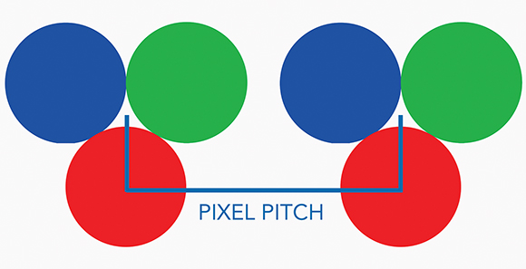
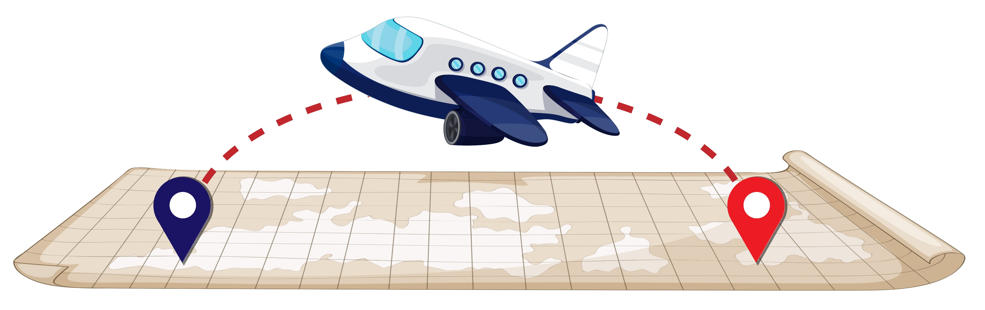
Tecniche per calcolare trasformata Fresnel
Diffraction operator è un all-pass filter, che può essere scritto come una concatenazione di trasformate di Fourier e pure phase delay functions.
Convolutional form e Fourier form
Differenze:
Pixel pitch del source plane (PS)
Destination plane (PD)
La scelta nel usare un metodo invece che un altro dipendono delle dimensioni virtuali dell’oggetto, posizionamento e geometria della scena.

Slide 11
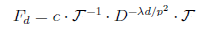
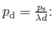
La forma convolutiva FD conserva il pixel pitch, cioè PS=PD=P
Forma di Fourier cambierà il pixel pitch del piano di destinazione a seconda della lunghezza d’onda e della distanza di propagazione.
Problema: non possono essere utilizzate per la codifica lossless, perché non sono definite per implementazioni intere.

Slide 12

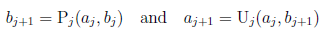
Codifica lossless
Formalmente, si suppone di avere un segnale discreto X composto da 2^n campioni.
Funzione biunivoca
Sono stati utilizzati il lifting scheme: partiziona il segnale in ingresso in due parti a0 e b0. Dopodiché applicherà una cascata di funzioni reversibili Pj (prediction) e Uj (update).
Obiettivo fattorizzare la trasformata ricercata in un prodotto di matrici di lifting, ottenendo trasformata intera definita su R

Slide 13
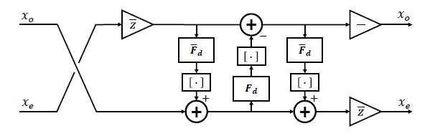
Rappresentazione grafica lifting scheme
Lifting scheme è applicato sul dispari Xo e pari Xe.

Slide 14
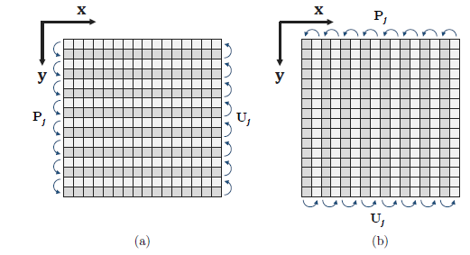
Trasformata di Fresnel è separabile, si applica per coppie di righe o colonne consecutive.
Righe dispari Xo prediction le righe pari Xe, le righe pari update le righe dispari nella procedura di Lifting scheme.
Lifting scheme, fattorizza qualsiasi trasformata wavelet discreta con filtri finiti in una serie di operatori di convoluzione elementari, passi lifting, che riducono il numero di operazioni aritmetiche di quasi 1/2 fattore.

Slide 15
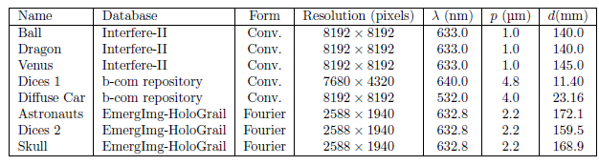
Experiments
8 ologrammi presi da 3 diversi database
il repository di ologrammi b-com, il database Interfere-II e il database EmergImg-HoloGrail v2

Slide 16
Ologrammi sono stati compressi con JPEG 2000 modalità lossless, usando decomposizione wavelet intera Mallat CDF53 a 4 livelli e 32x32 blocchi di codice.
Sono state testate due diverse configurazioni:
Solo JPEG 2000
JPEG 2000 dopo applicazione della trasformata intera di Fresnel.
(16 bit per i canali di ingresso perché la trasformata intera di Fresnel potesse modificare la gamma dinamica dei valori interi).

Slide 17
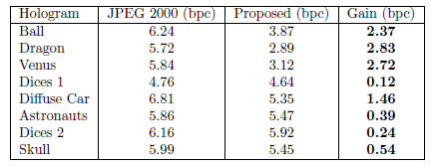
Bit-rate della compressione dell’ologramma
Bit rate della compressione dell’ologramma lossless, confrontando JPEG 2000 con Trasformata intera di Fresnel proposta + JPEG 2000.
Guadagni di velocità in bit che vanno da 0,12 fino a 2,83.
Nota: guadagni per ologrammi generati dal computer repositori ologrammi b-com e database Interfere sono maggiori di quelli acquisiti otticamente.
Una possibile ragione di questa differenza potrebbe essere dovuta a fenomeni come il rumore speckle o leggere aberrazioni ottiche

Slide 18
Complessita computazionale
La complessità computazionale dipende principalmente dalle FFT nella trasformata di Fresnel, che è O(n log n).
La trasformata di Fresnel viene applicata 3 volte su metà dei dati, quindi il costo totale del calcolo sarà circa del 150% rispetto all’implementazione convenzionale.
Integrando la trasformata intera di Fresnel con JPEG 2000, otteniamo un risparmio di bit rate compreso tra 0,12 e 2,83 bpc rispetto all'implementazione predefinita di JPEG 2000 senza perdita di dati.

Slide 19
Ricerche
Primi tentativi di codifica: ologrammi come immagini 2D tramite LZ77, LZW e Huffman agli ologrammi generati dal metodo dell’interferometria a sfasamento.
Ologrammi generati dal metodo olografia digitale a sfasamento e la compressione viene eseguita mediante quantizzazione scalare (uniforme e adattiva) e mediante quantizzazione vettoriale, usando algoritmo Linde-Buzo-Gray LGB
JPEG e JPEG 2000
Test di compressione (Peixeiro) con standard video H.264/AVC e H.265/HEVC su ologrammi generati da computer di oggetti virtuali in scala di grigi. Test mostrano migliori prestazioni di distorsione della velocità tramite H.265/HEVC

Slide 20
Conclusioni
Si noti che la codifica nell'ologramma nel object plane presenta vantaggi e svantaggi.
La codifica del object plane ha l'interessante caratteristica che per le scene semi-piatte tutto il contenuto è ragionevolmente a fuoco, e quindi è possibile utilizzare i classici motori di compressione 2D.
Sfortunatamente, ciò richiede una fase di propagazione della luce all'indietro prima della codifica e una fase di propagazione in avanti prima del rendering, aumentando la complessità computazionale. Inoltre non riesce a gestire scene profonde.

